Slide 1
Web Programming #1 Intro.
Herman Kabetta, M.T.
hermanka.github.io

Slide 2
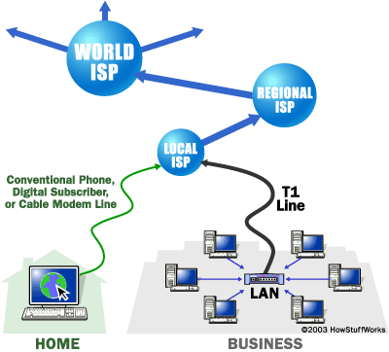
Internet dan Web
Internet merupakan kumpulan begitu banyak komputer yang terhubung pada jaringan internasional.
Web atau World Wide Web merupakan salah satu tipe layanan (service) yang tersedia di dalam sebuah jaringan Internet.

Slide 3
Internet dan Web
Internet | Web / World Wide Web
Internet adalah hardware | Web adalah software
Mendukung beberapa protocol | Hanya salah satu protocol dari banyak protocol yang didukung oleh Internet
Menggunakan protokol aplikasi yang sudah ada atau mendefinisikan protokol sendiri | Menggunakan protokol HTTP
Aplikasi di sisi server berkomunikasi langsung dengan client | Aplikasi di sisi server berkomunikasi dengan client melalui web server
Aplikasi di sisi client dapat berupa aplikasi yang berdiri sendiri atau ditempelkan dalam aplikasi lain. | Aplikasi di sisi client umumnya berupa web browser.
 | Informasi dalam web disimpan dalam format tertentu (HTML)
Notes:
Jika Internet adalah sebuah rel maka WWW menjadi kereta apinya

Slide 4
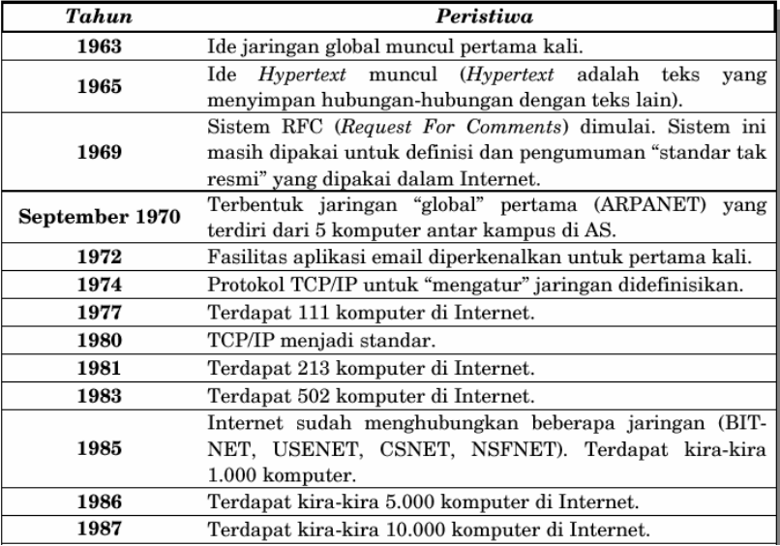
Sejarah Internet dan WWW

Slide 5
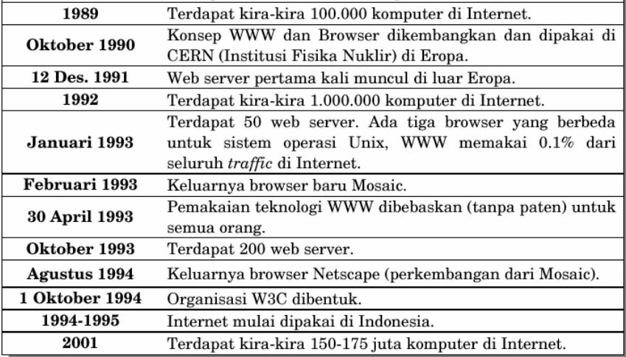
Sejarah Internet dan WWW

Slide 6



People and organizations
Internet Engineering Task Force (IETF): internet protocol standards
Internet Corporation for Assigned Names and Numbers (ICANN): decides top-level domain names
World Wide Web Consortium (W3C): web standards

Slide 7
Komponen URL
Dokumen diakses web mempunyai alamat unik yang disebut Uniform Resource Locator (URL).
Istilah Uniform Resource Identifier (URI) kadang-kadang digunakan secara bergantian dengan URL, meskipun URI adalah istilah yang lebih umum, sebuah URL adalah jenis URI.
Alamat tersebut memungkinkan user mencari file di internet kemudian menampilkannya.
Notes:
URL adalah alamat lengkap web,
Sejak 1994, konsep URL telah dikembangkan menjadi istilah Uniform Resource Identifier (URI) yang lebih umum sifatnya. Walaupun demikian, istilah URL masih tetap digunakan secara luas.
Domain menggantikan alamat ip

Slide 8
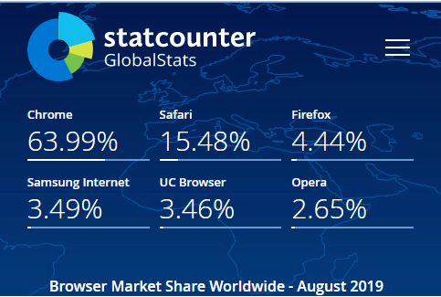
Web Browser
Menampilkan dan melakukan interaksi dengan dokumen-dokumen yang disediakan oleh server web.
Secara teknis akan menterjemahkan kode yang dikirim dari web server untuk ditampilkan ke user.

Slide 9
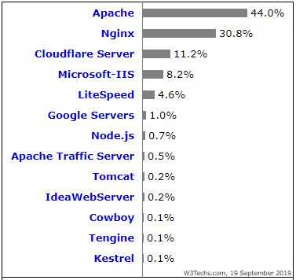
Web Server
Server web adalah sebuah perangkat lunak server yang berfungsi menerima permintaan HTTP atau HTTPS dari klien yang dikenal dengan browser web dan mengirimkan kembali hasilnya dalam bentuk halaman-halaman web yang umumnya berbentuk dokumen HTML.

Slide 10
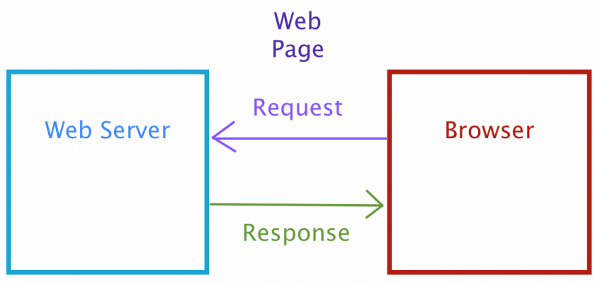
Konsep
Notes:
Konsep client dan server, serta peer to peer
Request berarti mendownload (html)

Slide 11
HTTP Error Codes
When something goes wrong, the web server returns a special "error code" number
Common error codes:
Number | Meaning
200 | OK
301-303 | page has moved (permanently or temporarily)
403 | you are forbidden to access this page
404 | page not found
500 | internal server error

Slide 12
Web Languages
Hypertext Markup Language (HTML): used for writing web pages
Cascading Style Sheets (CSS): stylistic info for web pages
PHP Hypertext Processor (PHP): dynamically create pages on a web server
JavaScript: interactive and programmable web pages
Asynchronous JavaScript and XML (Ajax): accessing data for web applications
eXtensible Markup Language (XML): metalanguage for organizing data

Slide 13
Client-Side Scripting
Bahasa pemrograman (web) yang proses pengolahannya dilakukan di komputer pengunjung (Client)
Contoh : HTML, CSS, JavaScript , XML
Notes:
Ketika seseorang ingin melihat suatu website, maka website yang bertipe ini akan sepenuhnya di download dan diproses di komputer masing-masing sehingga siapapun yang melihat website kita bisa mengambil seluruh Script yang ditulis oleh pembuatnya, Hal tersebut merupakan suatu kelemahan tersendiri, yaitu orang yang berniat jahat bisa dengan mudah mengotak-atik website kita dengan lebih mudah. Web yang menggunakan program ini biasanya website statis, yaitu yang tampilannya hampir tidak berubah, kecuali website tersebut dirombak pada halamannya.

Slide 14
Server-Side Scripting
Bahasa pemrograman (web) yang pengolahannya dilakukan di komputer server dan hasil pengolahannya kirimkan ke komputer client dalam bentuk bahasa html.
Contoh : PHP, ASP, JSP dan lain-lain.
Notes:
sehingga pengunjung tidak mengetahui Script yang telah ditulis oleh pembuatnya, sehingga website tipe ini lebih aman dari serangan hacker, walaupun masih beresiko juga terkena hack. Web tipe ini bersifat Dinamis yaitu bisa dirubah kontennya dengan mudah tanpa mengotak-ngatik scriptnya. Bisa digunakan untuk berbagai kebutuhan web seperti, Toko Online, forum, web sekolah, blogging dan berbagai kebutuhan lainnya.

Slide 15
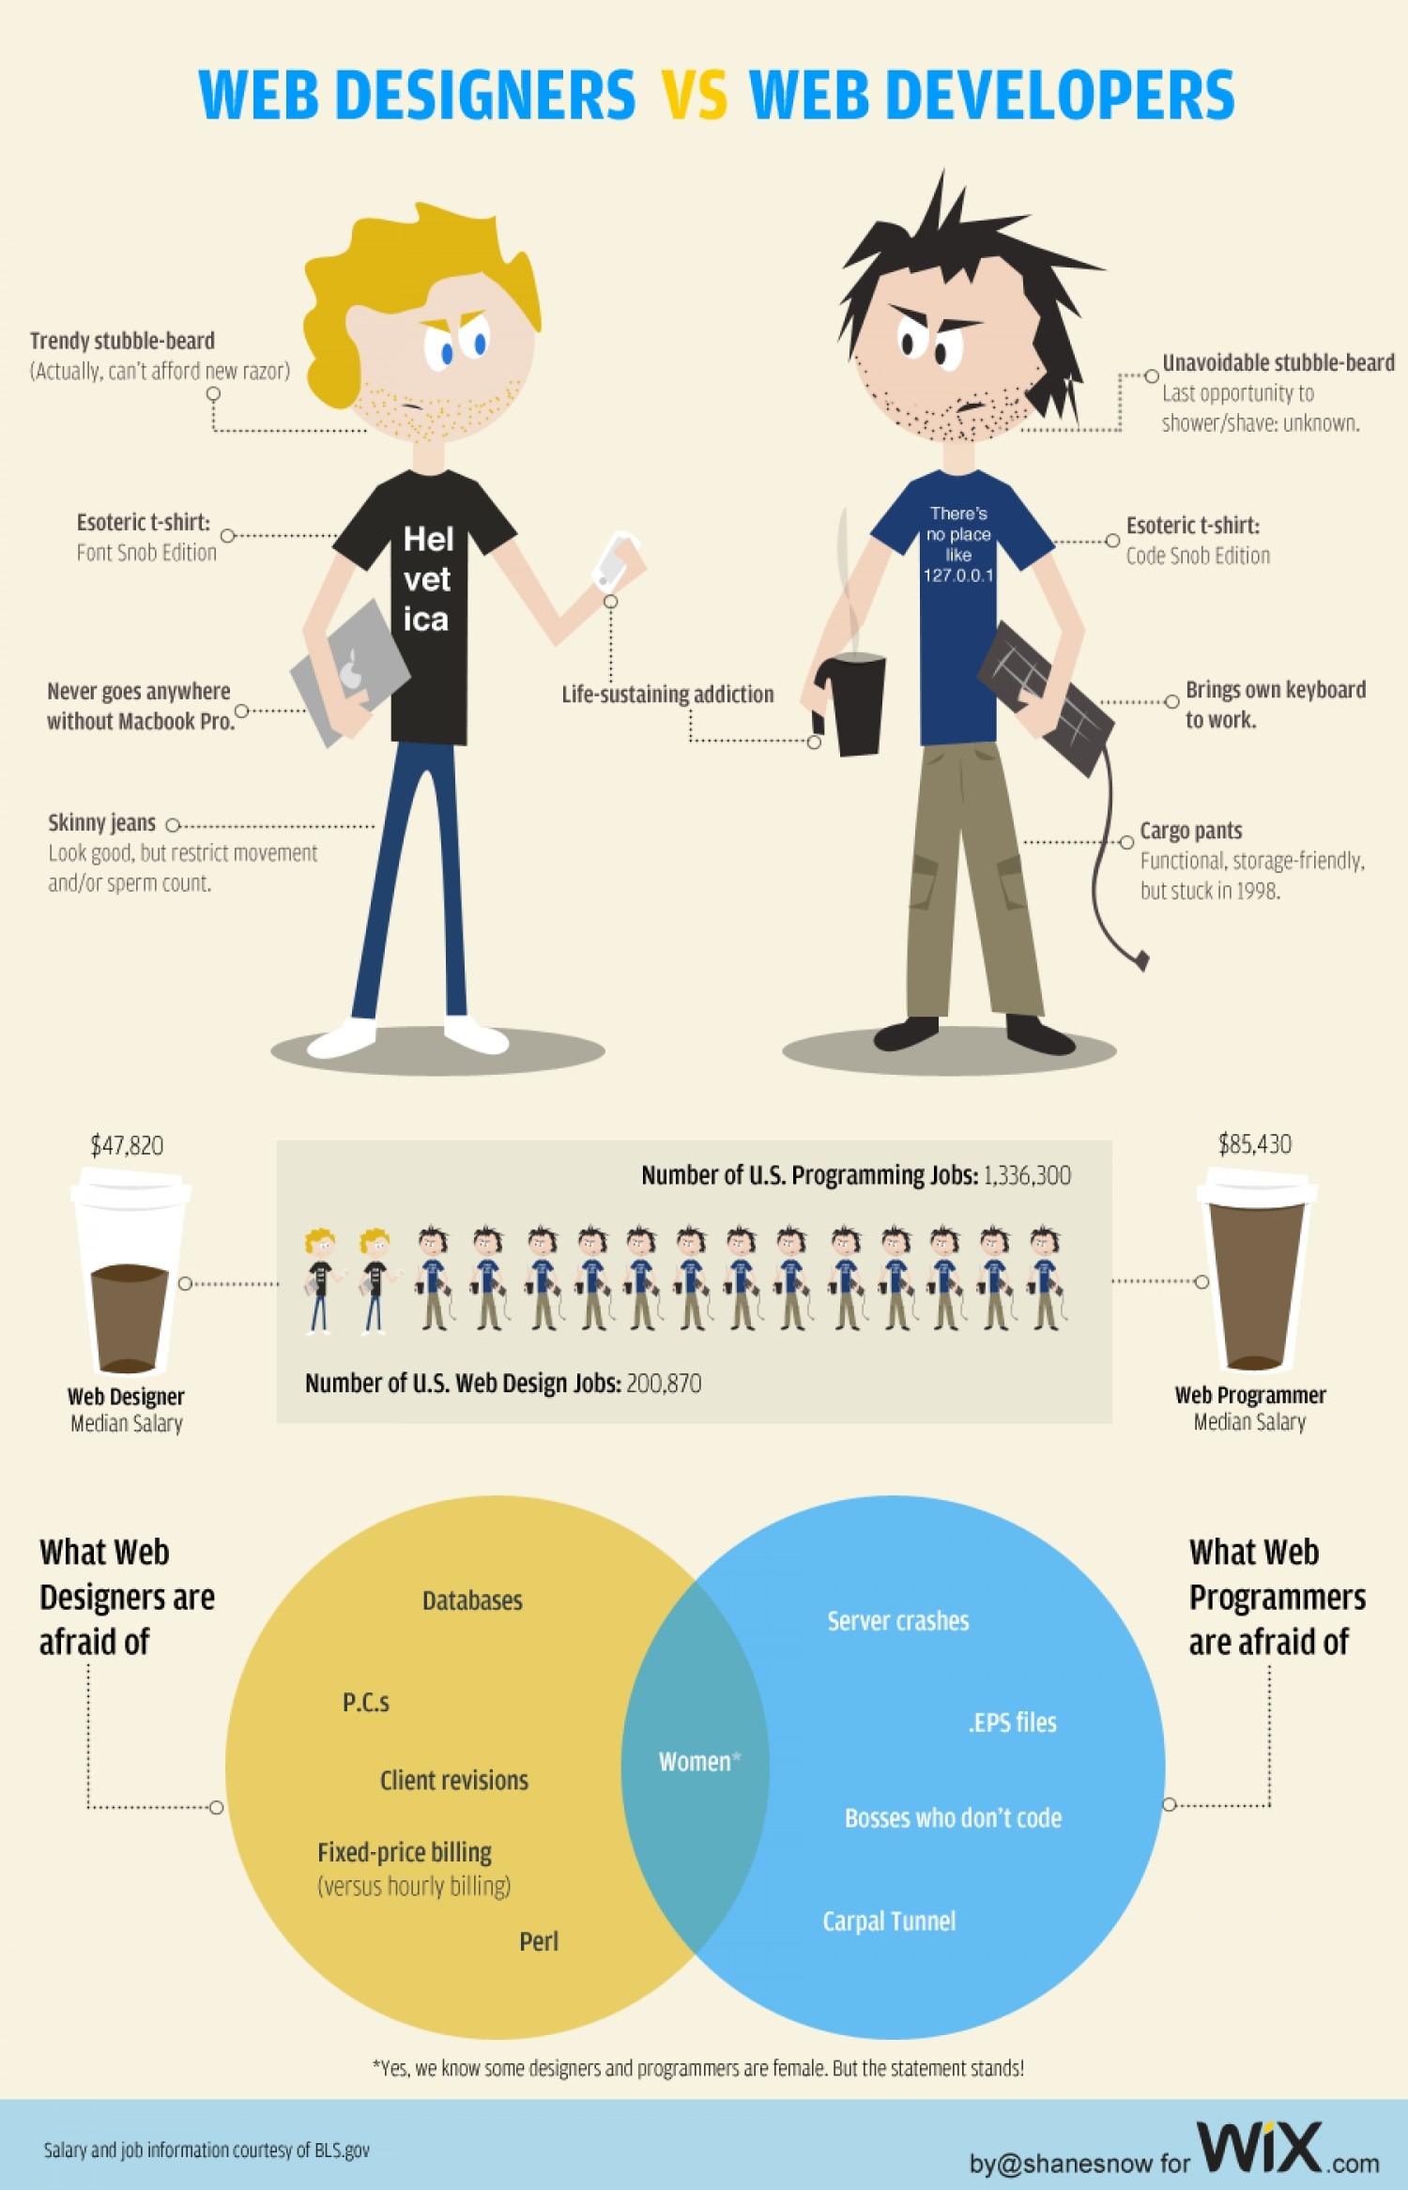
Designer vs Programmer

Slide 16
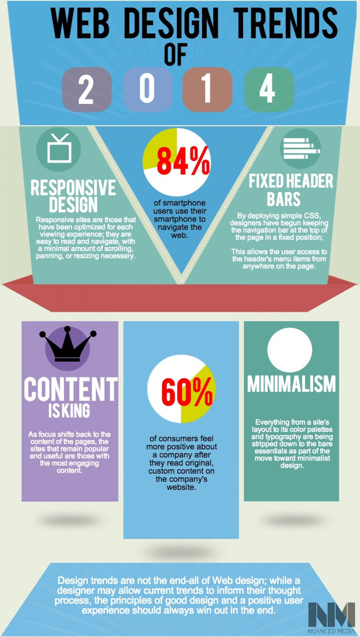
Web Design Trends

Slide 17
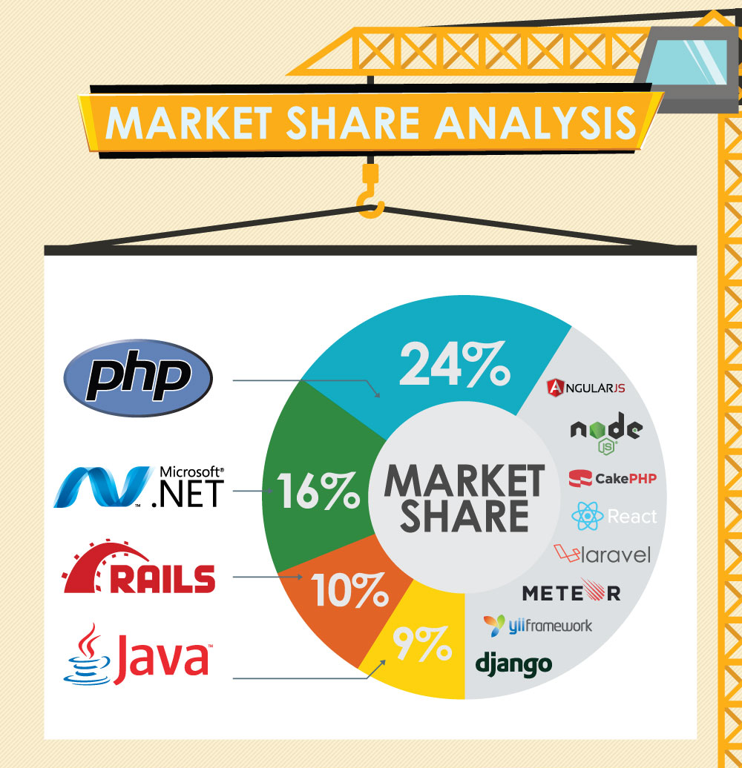
Web Dev Framework

Slide 18

Full Stack?

Slide 19
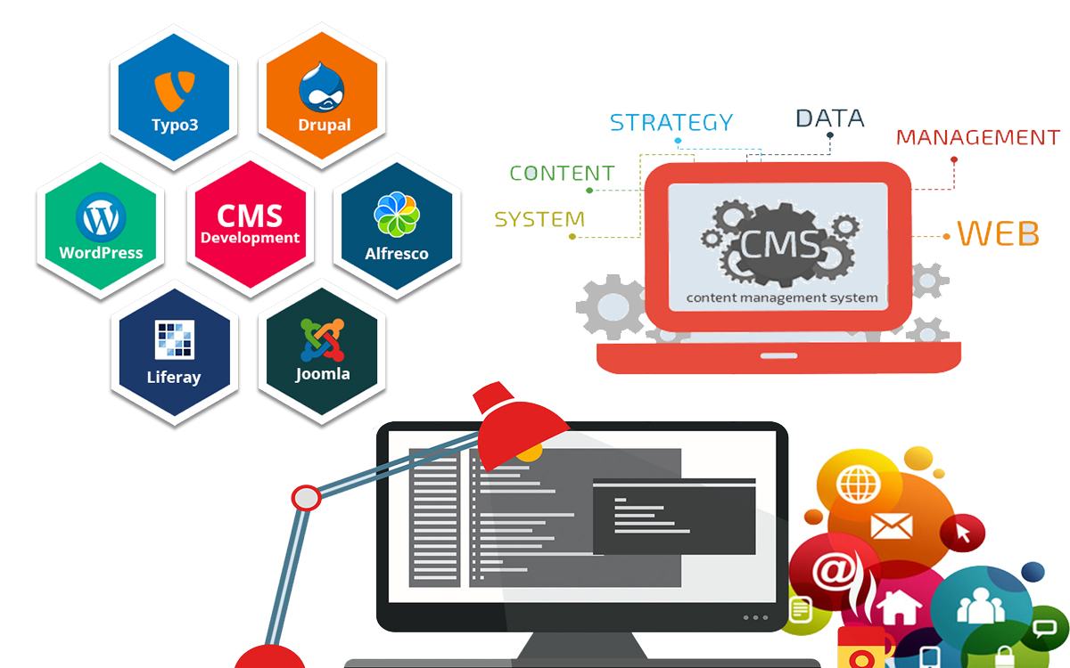
Instant Web (Content Management System)

Slide 20
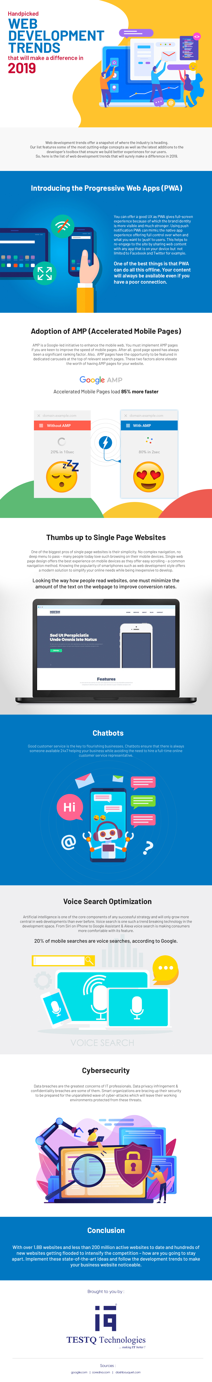
Web Development Trends in 2019

Slide 21
Web Developmen Trends in 2019

Slide 22
Web Developmen Trends in 2019

Slide 23
Web Developmen Trends in 2019

Slide 24
Software development
PHP
Webserver (Apache)
Database (MySQL / MariaDB)
Code Editor

Slide 25
Code Editor
Notepad
Notepad++
SublimeText
Visual Studio Code
Adobe Dreamweaver
Atom
Vim
Eclipse
Netbeans
PHPStorm
Komodo
Aptana
ZendStudio
NUSphere

